Slide 1
Художественное творчество. Лепка.
«Маленькие куколки гуляют на
снежной поляне»
Выполнила: Волынщикова Ю.Н.
воспитатель группы «Ягодка»

Slide 2
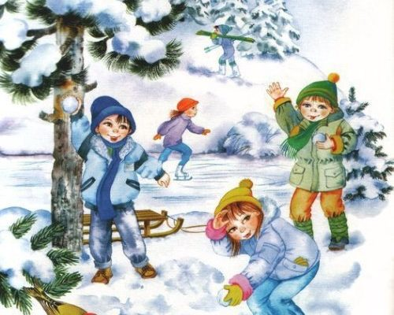
Ребята, какое время года сейчас? (Зима)
На улице очень холодно, но мы все равно любим гулять. А чтобы не замерзнуть на улице, что мы делаем?
(Ответы детей)
Правильно, мы надеваем теплые вещи. Какие? (Ответы детей)
Вот и наши куколки собрались гулять. Давайте слепим их фигурки.

Slide 3
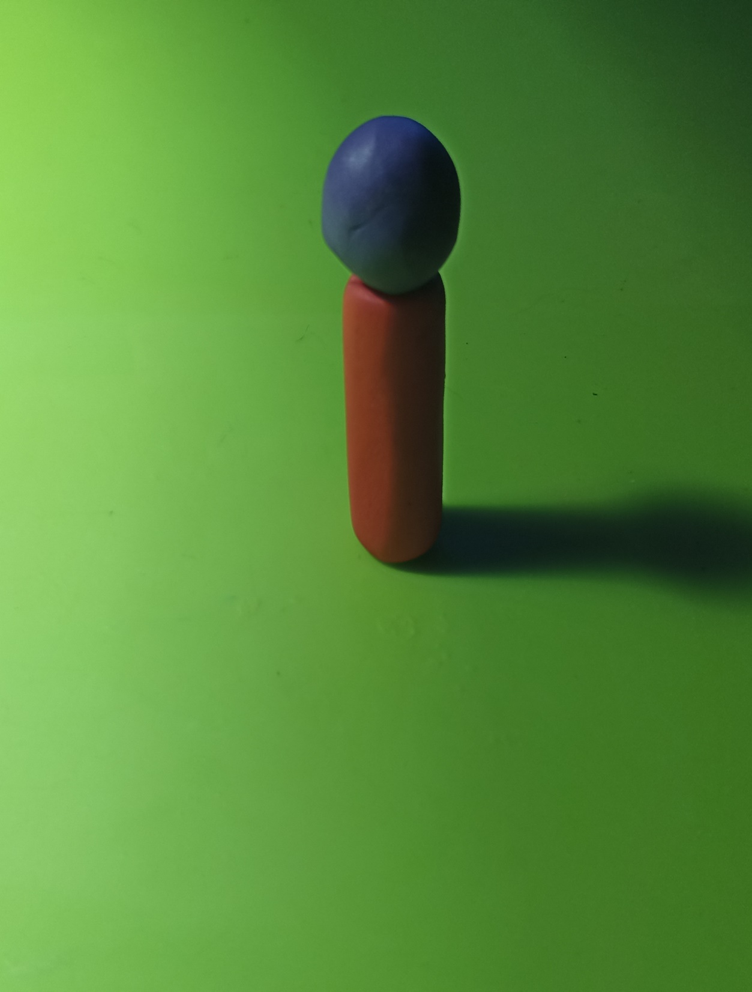
Из каких частей состоит фигурка?
(Из большого столбика и маленького шарика)
Какую форму имеет голова?
Какой формы шубка куколки?
Физкультминутка
Мы снежинки, мы пушинки,
Покружиться мы не прочь.
Мы снежинки-балеринки,
Мы танцуем день и ночь.
Встанем вместе все в кружок-
Получается снежок.
(Повороты вокруг своей оси)

Slide 4
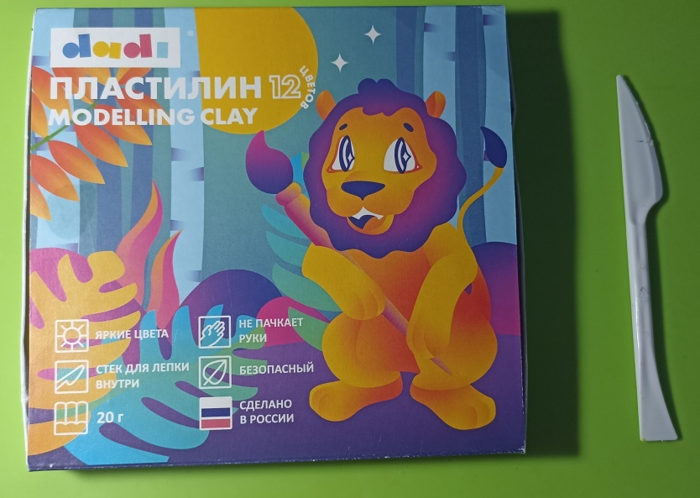
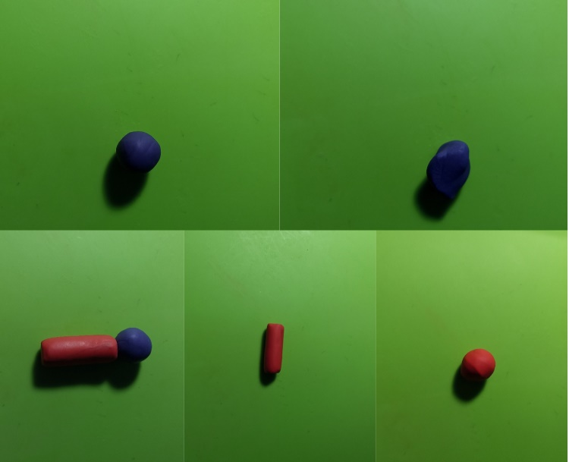
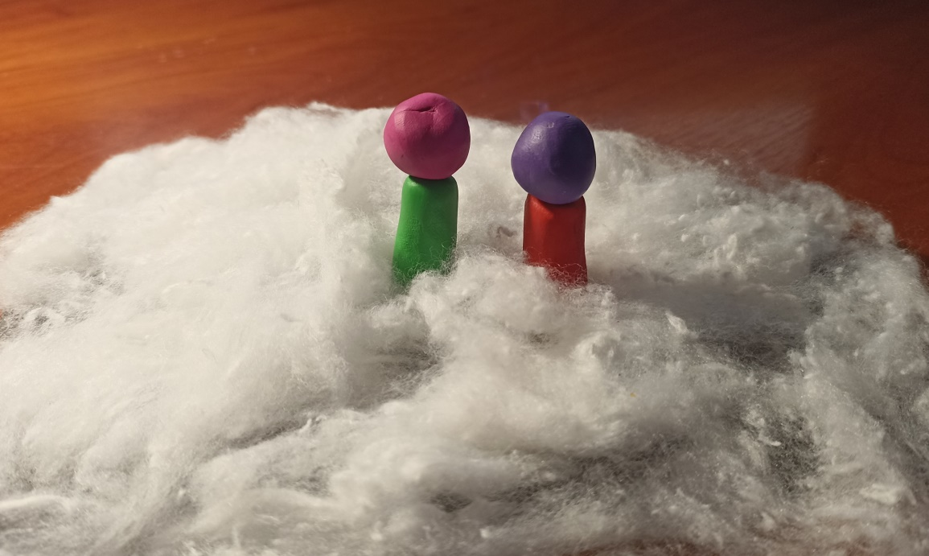
Образец

Slide 5
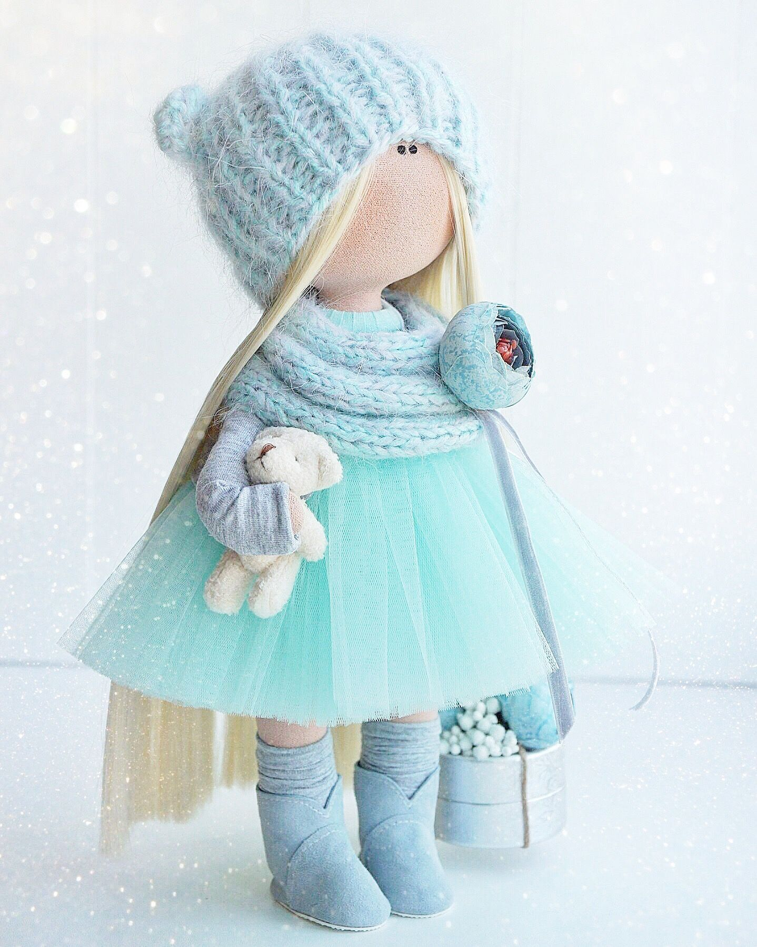
Ребята, кого мы сегодня лепили?
(Куколок)
Из какого кусочка мы лепили голову? (Маленького)
А из кого – шубку? (Большого)

